Slide 1
«Приёмы развития читательского интереса у младших школьников с ЗПР»

Slide 2
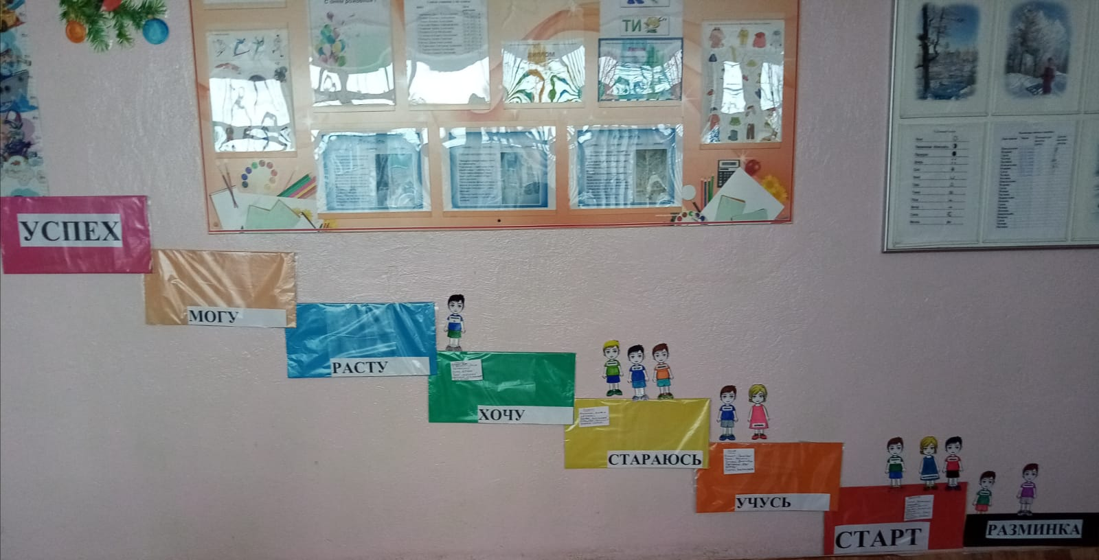
Лестница успеха

Slide 3
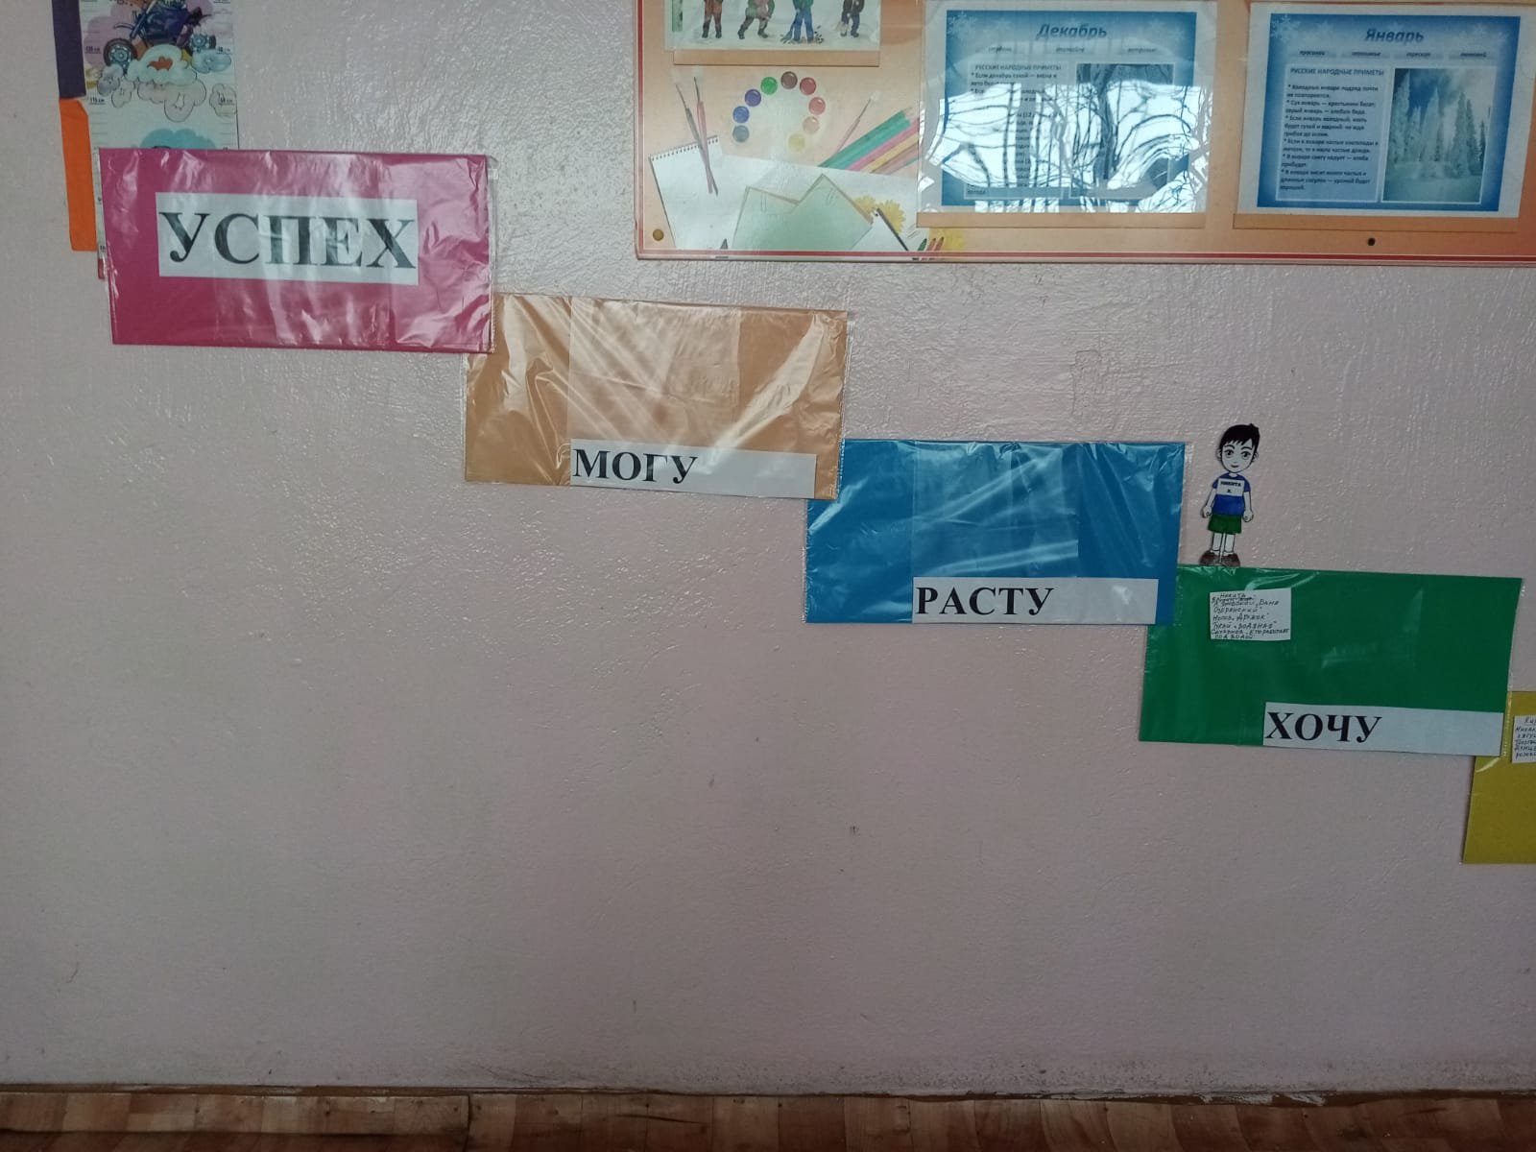
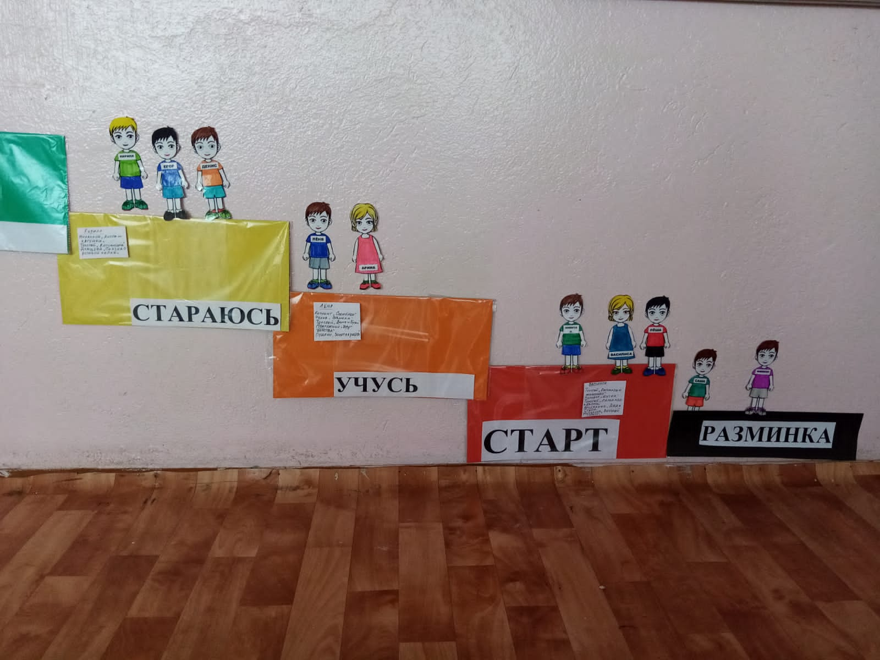

Slide 4
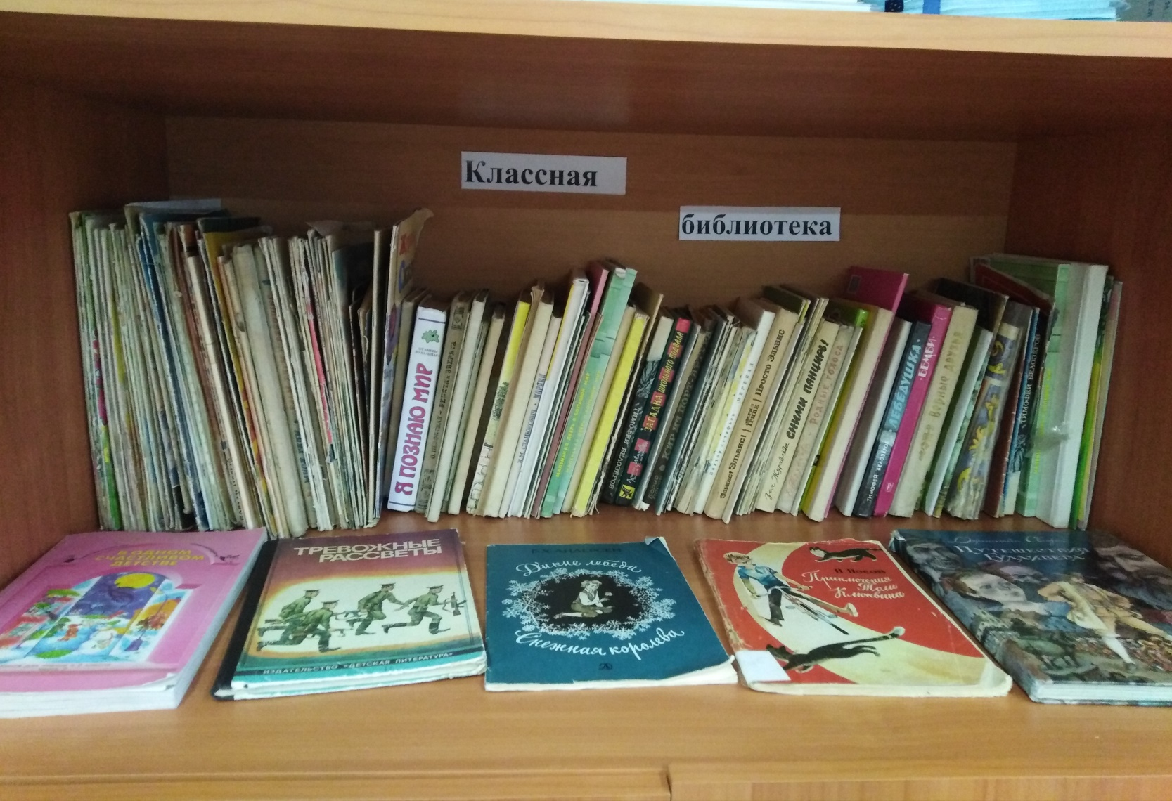
Классная библиотека

Slide 5
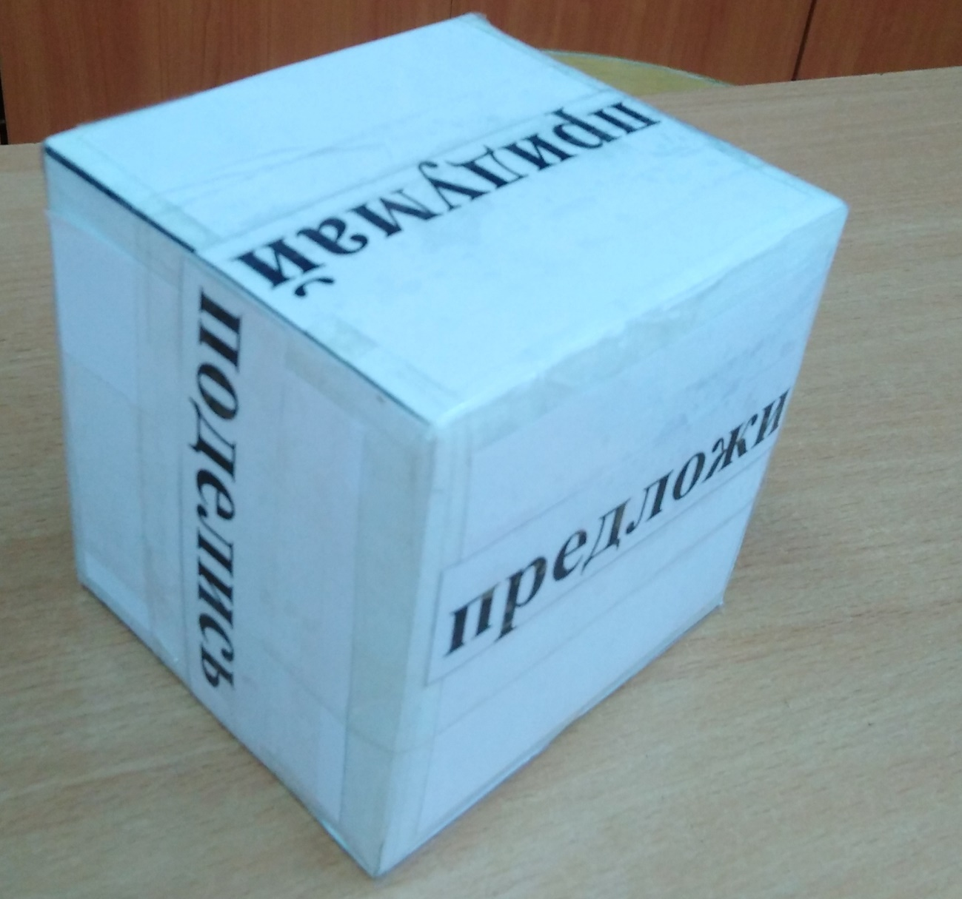
Кубик Блума

Slide 6
«Приёмы развития читательского интереса у младших школьников с ЗПР»

